Slide 1
疫觸即發的台灣
簡報技巧與實務 – Team 6
林玉婷、吳承恩、郭嘉祥、張洋境、余政遠、林宏濱
Presenter:林宏濱

Slide 2
Outline
新冠病毒介紹
各國防疫政策及成效
本土疫情大爆發，台灣面臨的挑戰

Slide 3
新冠病毒介紹
各國防疫政策及成效
本土疫情大爆發，台灣面臨的挑戰

Slide 4
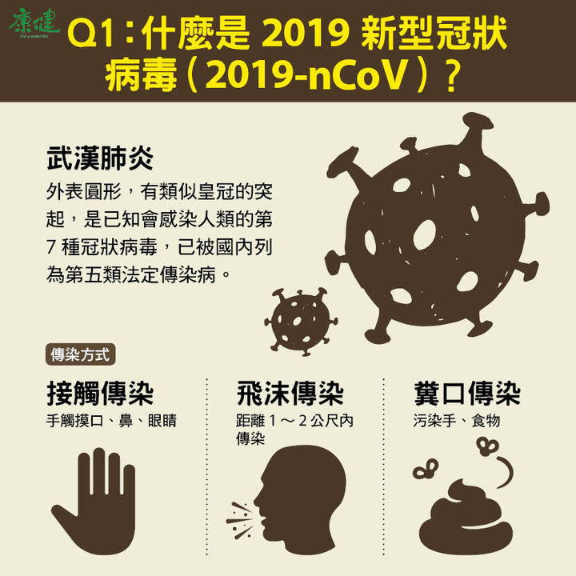
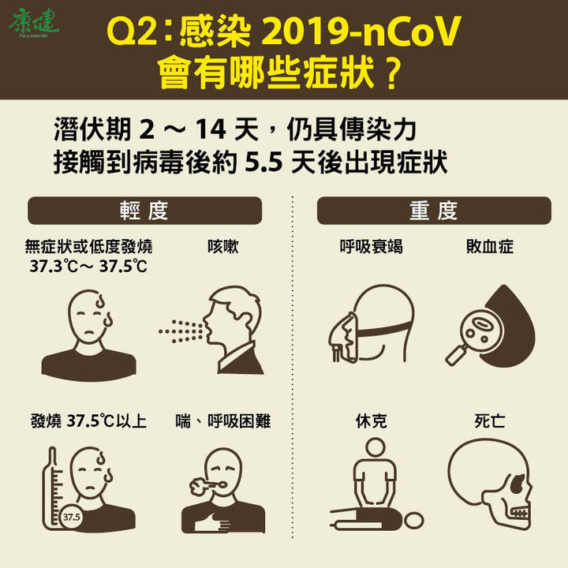
感染途徑

Slide 5
相似疾病
新冠肺炎
流感
感冒
致病源
新型冠狀病毒
流感病毒
多種，常見為鼻病毒和腺病毒等
傳染途徑
飛沫傳染、接觸傳染、糞口傳染
近距離飛沫傳染、接觸傳染
近距離飛沫傳染、接觸傳染
潛伏期
2 – 14 天
1 – 4 天
1 – 3 天
發燒、咳嗽、腹瀉、四肢無力、呼吸急促、嗅味覺喪失
發燒、咳嗽、流鼻水、喉嚨痛、腹瀉、肌肉酸痛
咳嗽、流鼻水、鼻塞、喉嚨痛
症狀

Slide 6
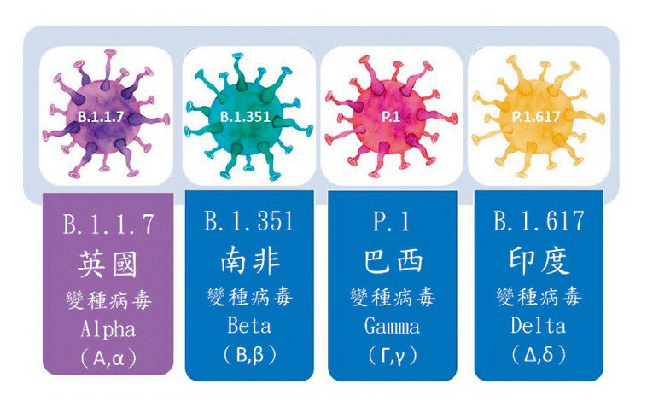
變種病毒

Slide 7
新冠病毒介紹
各國防疫政策及成效
本土疫情大爆發，台灣面臨的挑戰

Slide 8
秋冬防疫專案 (2020年12月1日起實施)
實行措施
具體實例
所有入境及轉機旅客登機前須附3日內COVID-19核酸檢驗陰性報告
需提供檢疫居所證明，並以集中檢疫或防疫旅宿為原則，居家檢疫者須1人1戶且經切結
邊境檢疫
出入八大類場所應佩戴口罩，經勸導不聽者依法開罰
未依規定佩戴口罩，勸導不聽者，將依違反傳染病防治法第37條第1項第6款規定，由地方政府裁罰新臺幣3千元以上1萬5千元以下罰鍰
社區防疫
醫療應變
加強通報採檢，訂定獎勵指標
「加強門診與急診社區感染肺炎病人篩檢」、「加強住院病人篩檢」及「強化醫療照護人員健康監測」

Slide 9
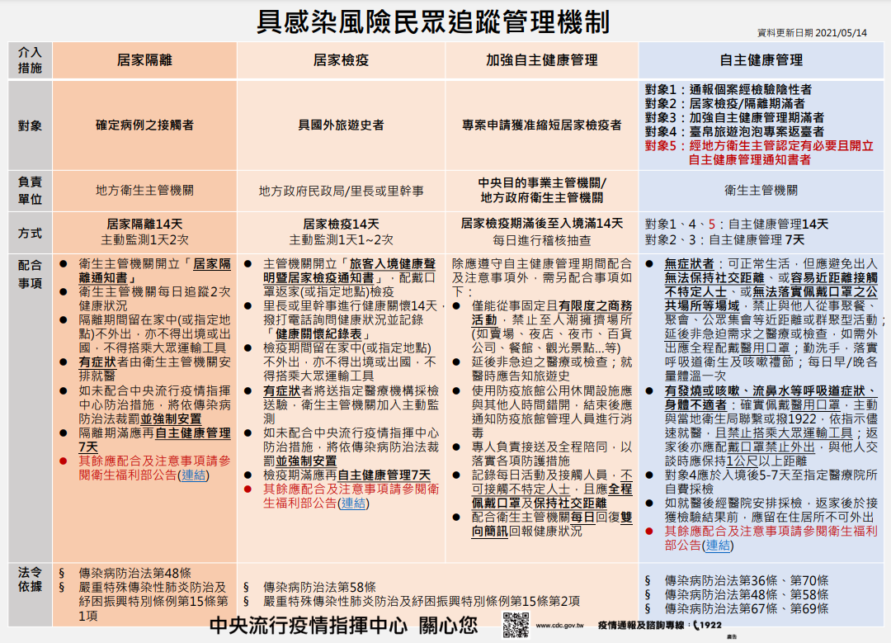

Slide 10
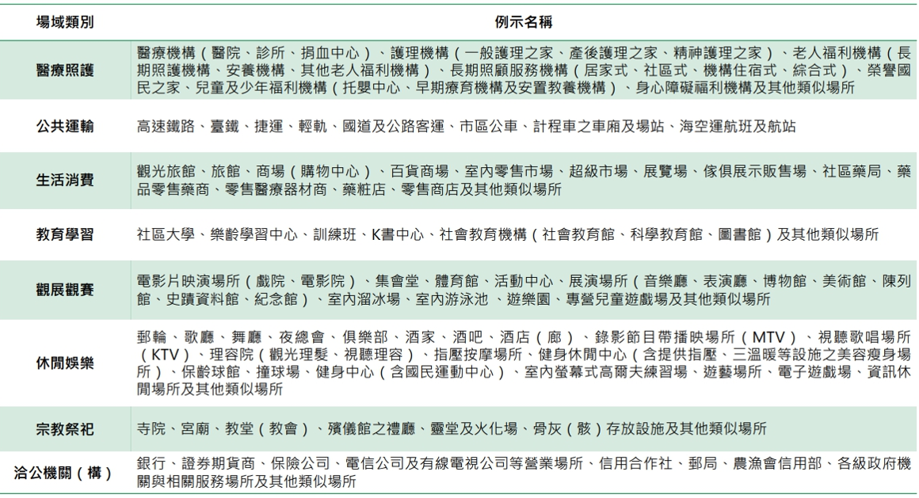
高感染傳播危險場域
醫療照護
公共運輸
生活消費
教育學習
觀展觀賽
休閒娛樂
宗教祭祀
洽公機關

Slide 11
各國防疫比較
我國
他國
疫情暴發初期，即視為傳染病以高規格防疫看待，並制定醫院標準操作程序以因應高度傳染性疾病
絕大多數國家認為疫情不嚴重，並主張淡化疫情對生活與經濟的影響而錯失先機
防疫態度
健保體系(台灣，英國，日本)，中央統一指揮，政府與地方同步調，可以比較輕易地動用資源、調整規章與做事方法
公衛體系(法國，美國)，大部分仰賴各地方政府自行運作，防疫因地而異，執行手段靠人民自願配合
防疫體系
防疫初期，採取不主動篩檢、輕症不治療、等待群體免疫，重症交給政府隔離。
後期嚴重時，才採取禁航，全面封鎖，強制隔離、大規模檢疫與接觸史追蹤進行防疫，與施打疫苗
防疫策略
屬於海島國家，主要採加強邊境檢疫的策略
過去因邊境管制相對嚴格及完善，疫情較平穩，但開始進入社區感染階段後，疫情急遽惡化
在付出慘痛代價後，全面封鎖，強制隔離、大規模檢疫，高疫苗施打率，近期美、義、紐西蘭等國已快全面解禁
防疫成效
Notes:
防疫態度包括日、韓、歐盟和美國等絕大多數國家認為疫情不嚴重
防疫策略防疫初期，英、法、日、美不主動篩檢後期嚴重時，大陸、越南、南韓、義大利、紐西蘭，禁航，全面封鎖

Slide 12
新冠病毒介紹
各國防疫政策及成效
本土疫情大爆發，台灣面臨的挑戰

Slide 13
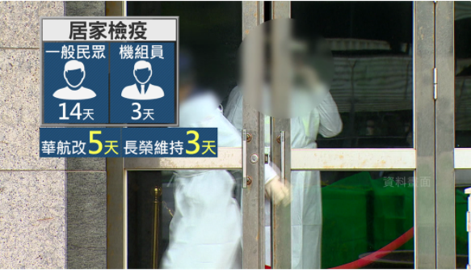
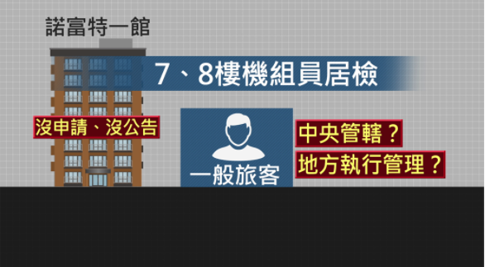
事件爆發起因
4月中旬，調整機組員檢疫措施為居家檢疫3天採檢陰性再自主健康管理11天
5月中旬，諾富特飯店二館為防疫旅館，一館為過境旅館，高樓層又用作華航機組員防疫宿舍。旅客動線與房務淸潔易產生疫情破口，但多個不同主管機關權混亂責，造成管理上十分混亂

Slide 14
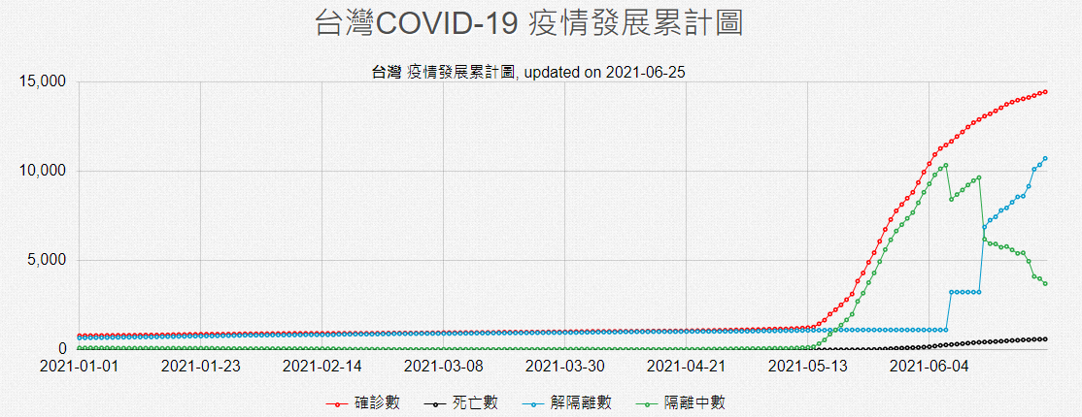
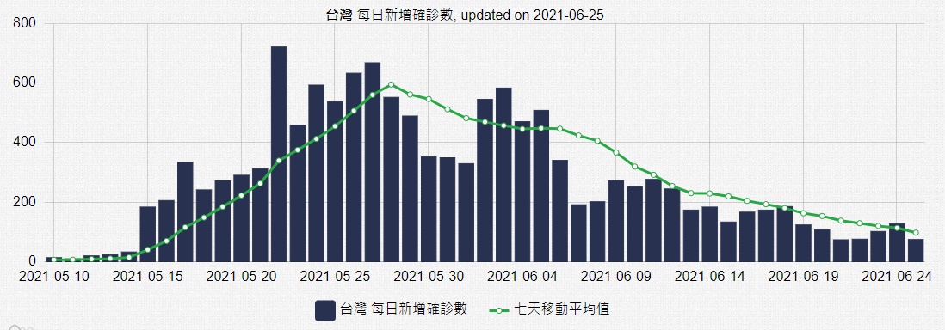
政府的應急應對
外籍機組員以規劃一家防疫旅館為主，國內機組員將由民航局專門規劃專責防疫旅館
醫療停止開放探病及探視，住院病人之陪病者及長照機構住民陪伴者限1人
5月12日起疫情警戒提升至第二級，雙北升提至第三級警戒
雙北本土案例持續破百， 5月17日起全台進入第三級警戒

Slide 15



人民應遵守作為
面臨的挑戰
疫苗選擇接種
接種優先順序
減少不必要外出
購物時需實名制
能打的，不想打
想打的，打不到
接種時程安排
類別安排是否得宜

Slide 16
你所認為的好轉
其實是掉以輕心的偽裝

Slide 19
Appendix

Slide 20
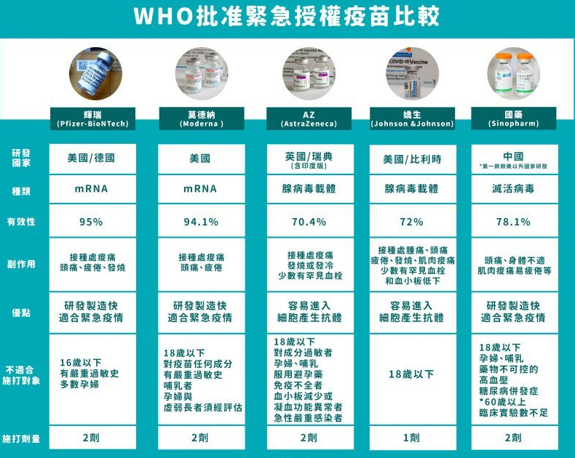
新冠疫苗比較

Slide 21
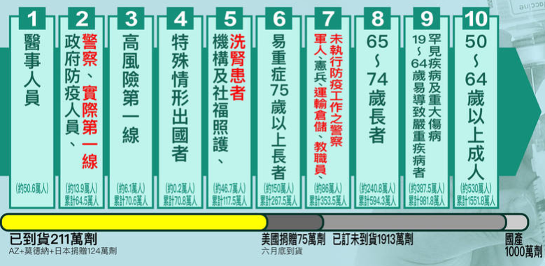
預估接種時程

